Slide 1
모바일 신분증 with DID
블록체인 떡상조
201402315 곽현준
201302397 문준영
201203395 이우연

Slide 2
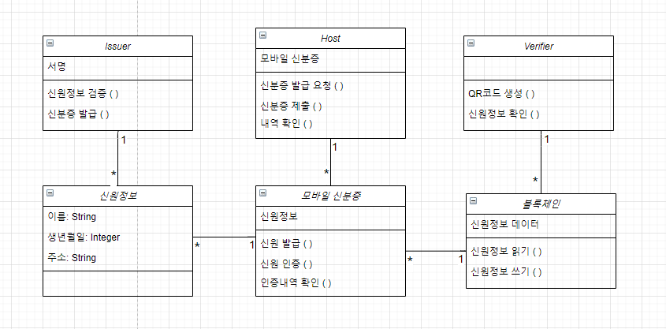
1. 클래스 다이어그램
Class Diagram
객체의 분리
HOST
모바일
신분증
신원정보
발급
Issuer
신원정보
인증
추가된 객체
Verifier
블록체인
신원정보
신분증의 종류에 따른 정보. 각 정보의 이름과 type 포함.
모바일 신분증에서 Mapping되어 Issuer가 검증할 정보.

Slide 3
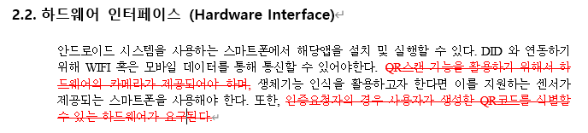
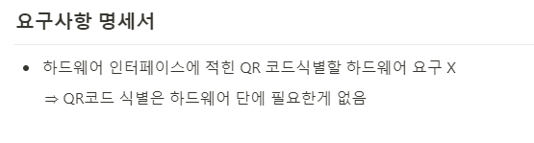
2. 요구사항 명세서
피드백 내용
수정 내용

Slide 4
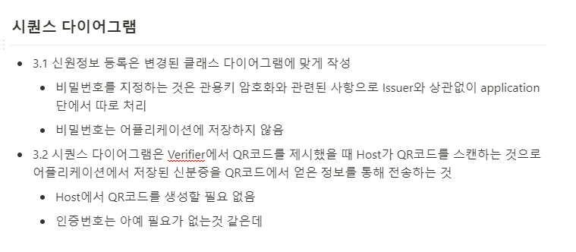
3. 시퀀스 다이어그램
피드백 내용

Slide 5
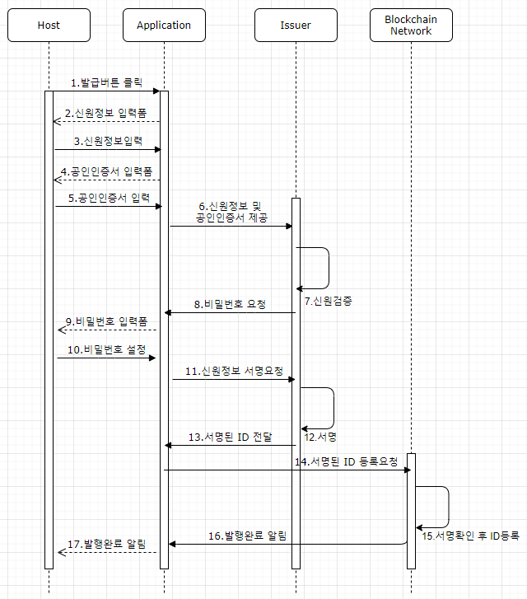
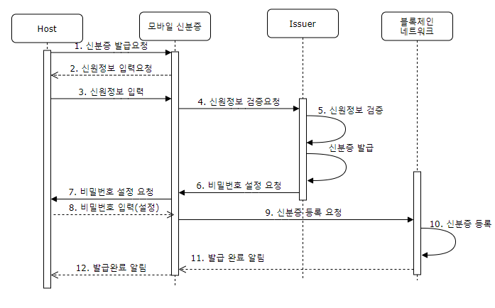
3.1. 시퀀스 다이어그램 – 신분증 발급하기
수정 전
수정 후

Slide 6
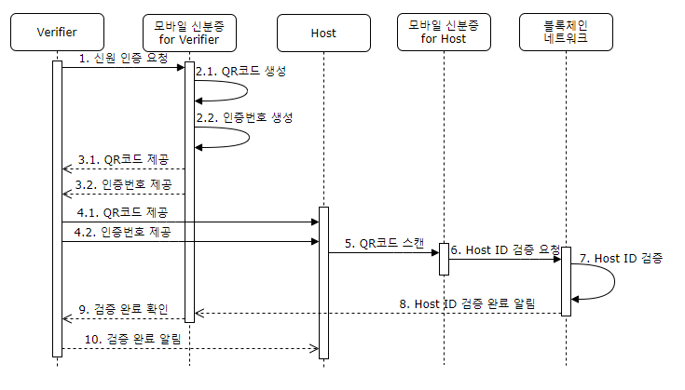
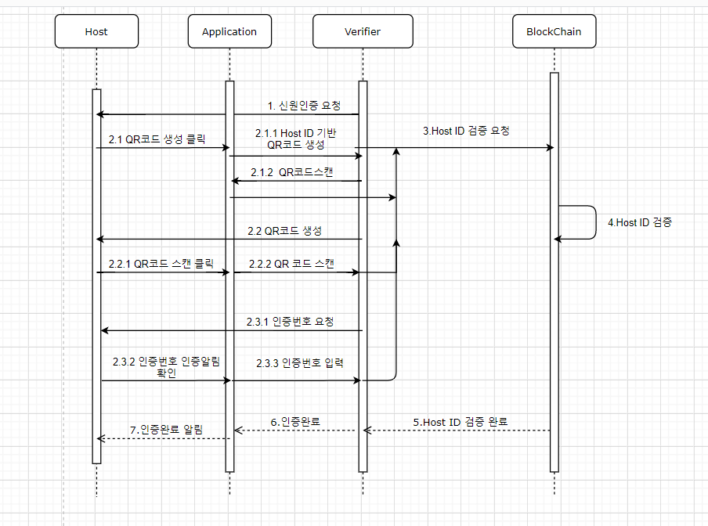
3.2. 시퀀스 다이어그램 – 신원 인증하기
수정 전
수정 후

Slide 7
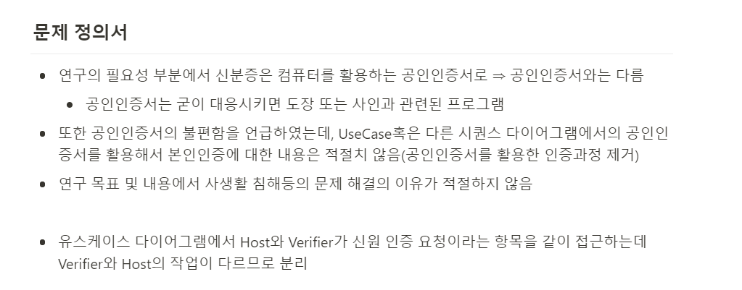
4. 문제정의 부분
피드백 내용

Slide 8
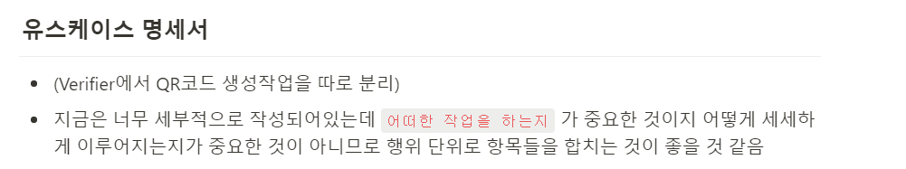
5. 유스케이스 명세서
피드백 내용

Slide 9
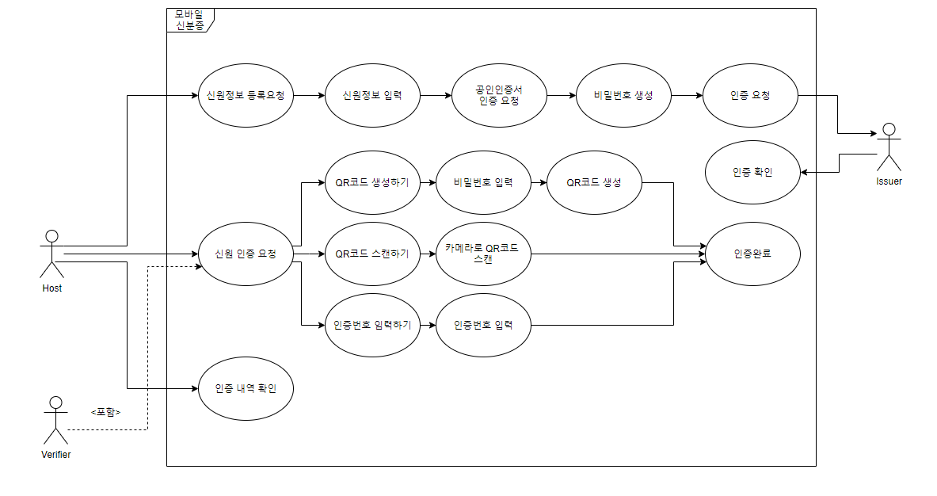
5.1 유스케이스 다이어그램
수정 전

Slide 10
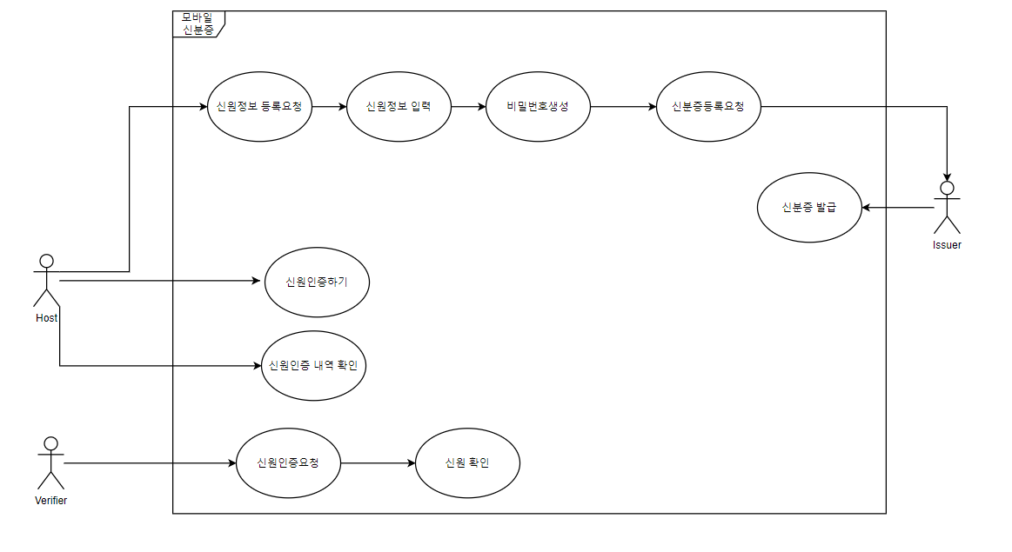
5.1 유스케이스 다이어그램
수정 후

Slide 11
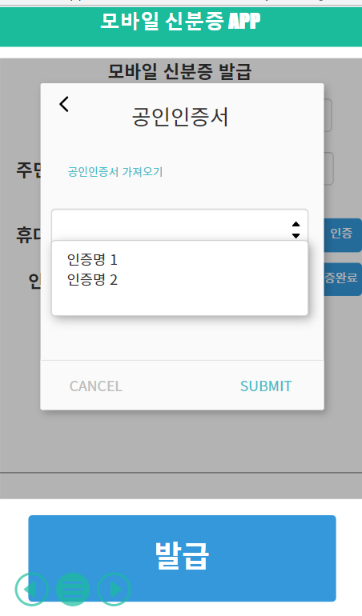
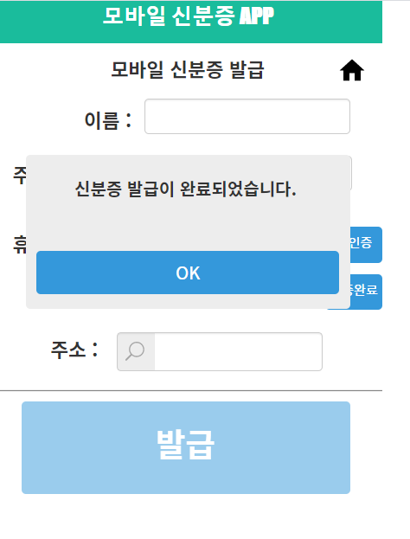
6. 프로토타입 개선
수정 전 발급방식
수정 후 발급방식

Slide 12
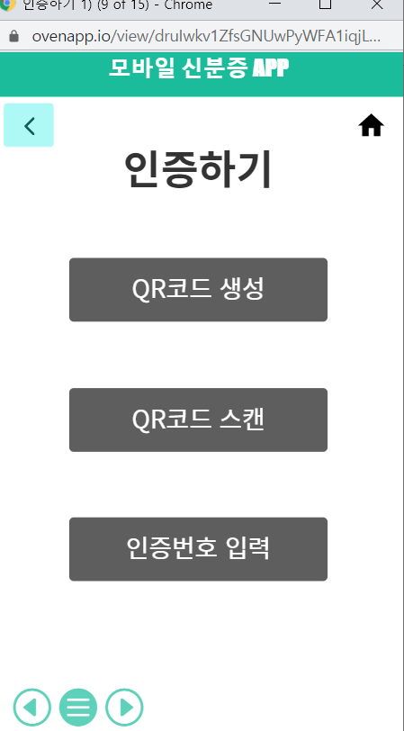
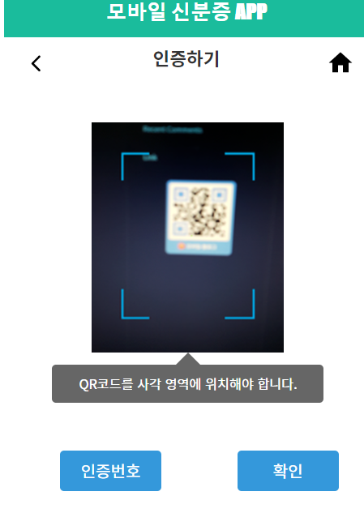
6. 프로토타입 개선
수정 전 인증방식
수정 후 인증방식

Slide 13
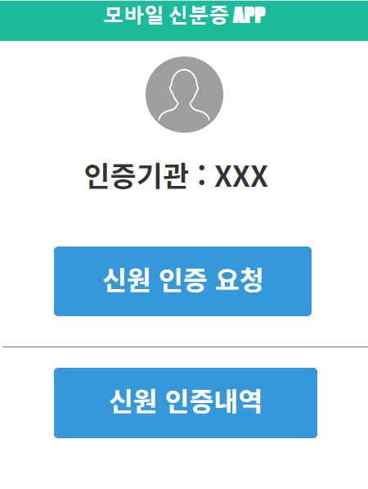
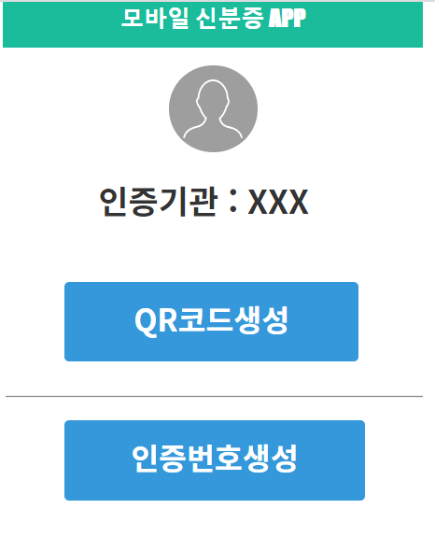
6. 프로토타입 개선
Verifier 의 어플리케이션 생성

Slide 14
감사합니다.

